Slide 1

文明の新世界
设计：刘亮
日期：07/17
iOS Android Steam 平台
年龄：10岁以上

Slide 2
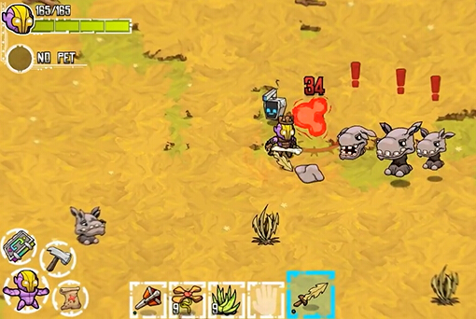
游戏梗概
为了文明的延续，蓝星文明的先行者们，开始了对其它行星的殖民。
玩家需要在被殖民星球上生存下去，并保护元气树的健康成长，使其完成对星球的改造。从而使星球移民成为可能。
弱联网单机游戏。

Slide 3
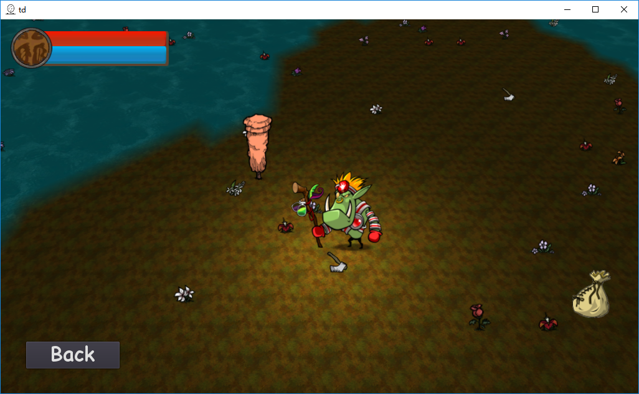
角色和操作
1.角色使用2D骨骼动画制作。
2.玩家点击地面进行角色移动。
3.根据玩家当前装备类型与操作目标产生不同的效果。
4.通过拖拽进行建筑物的放置

Slide 4
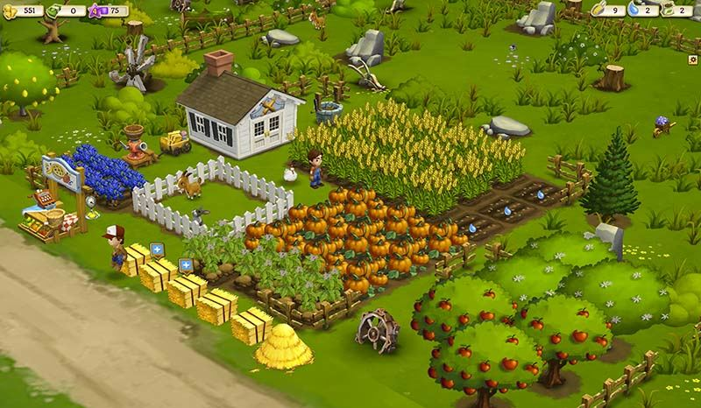
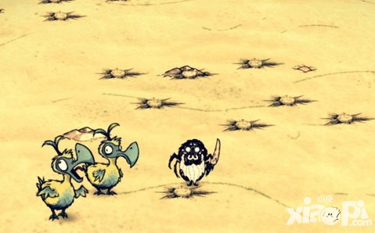
玩点概要
养成。通过收集物品，道具制作，一步步的提升科技水平。驯化各种小怪物，收集各种装饰品丰富基地生活。
战斗。丰富的怪物攻击方式，多姿多彩的工具系统，基于物理的战斗设计是战斗富有打击感，强调玩家对工具的搭配与操作能力。

Slide 5
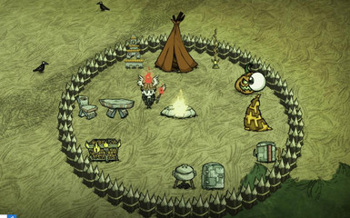
玩点概要（续）
元气树升级系统，通过此系统控制游戏的进度，每次等级的提升可以使玩家获取更多类型的道具，及对应该等级的地形外貌。升级期间会受到怪物的疯狂攻击，可以考验玩家的防守能力。

Slide 6
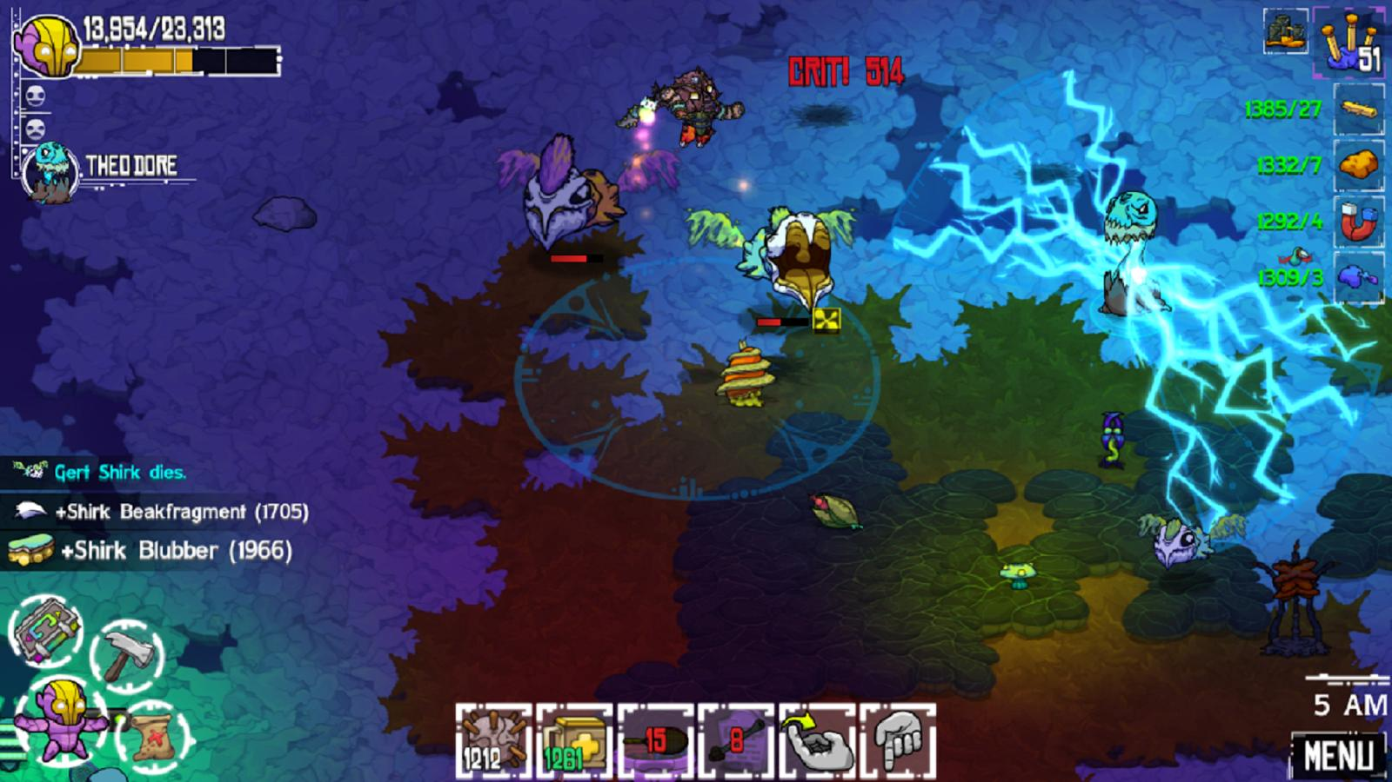
玩点体验
游戏玩法相对于饥荒整体会更偏向休闲一些，对于原材料的采集会在一定程度上自动化。
探索中会有一些稀有宝物，相互使用的怪物群，使玩家的探索过程充满乐趣。
超级好玩的道具，陷阱，火把，闪电枪，靴子冲刺器等等。

Slide 7
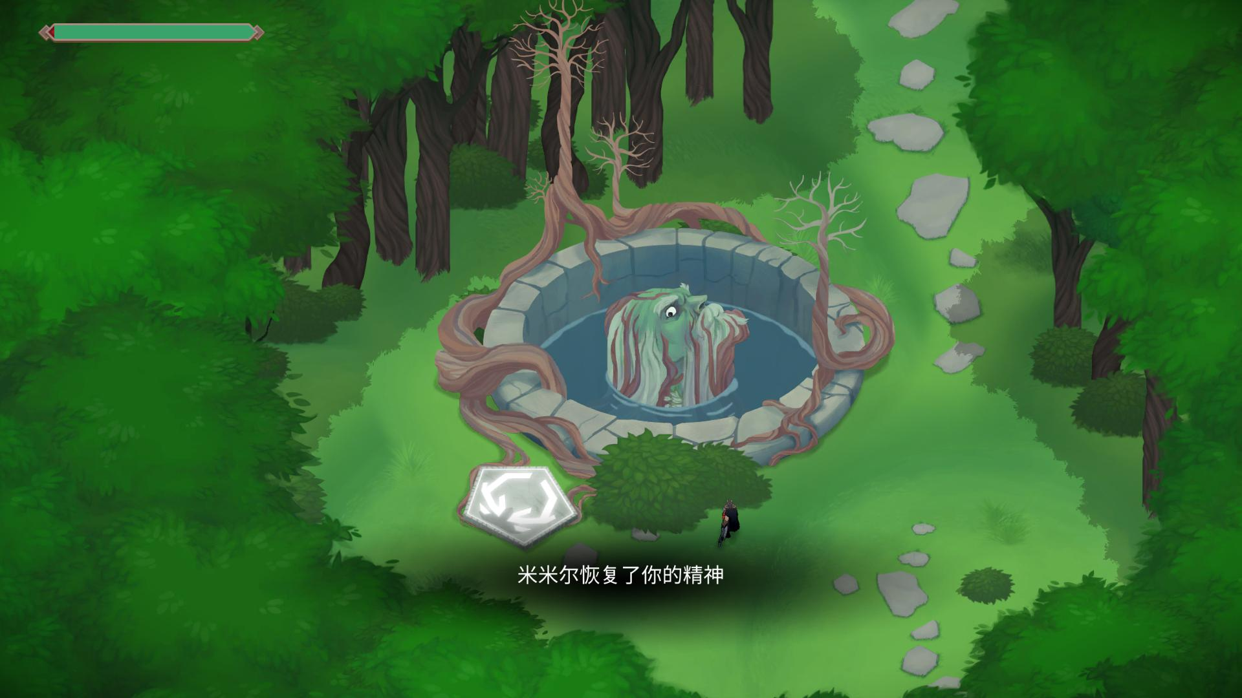
Boss
通过调整体形，颜色，怪物AI。在某一族群的怪物中存在着精英怪。
目前定义科技文明等级最高为六级，每次升级后，场景内会出现一个重点设计的BOSS。胜利可以获取特殊道具，大大提升玩家战斗力。

Slide 8
拓展内容(弱连网)
1.排行榜
2.聊天系统
3.竞技场（待定）

Slide 9
货币化
1.金币
2.宝石
3.拍卖行（待定）
4.蓝星援助(商店)
注：游戏中没有NPC，金币的获取为上线玩家，每分钟获取1金币，每日最多获取60金币。玩家通过拍卖行进行物品交换。也可以通过宝石（冲值）直接购买来自母星的道具。

